Slide 1
Team. 만드로이드
정보처리기사 기출문제 퀴즈 App 개발
1726052 최신호 1726036 이동준

Slide 2
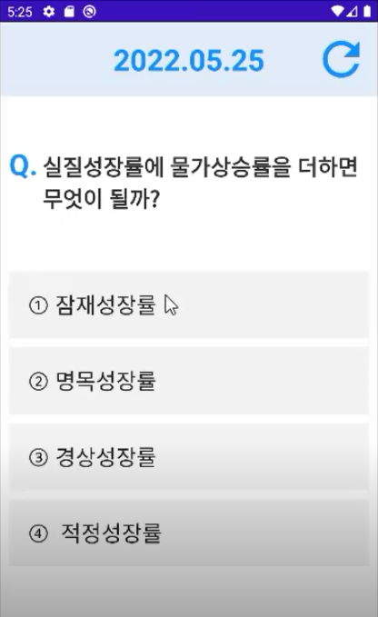
1. 프로젝트 개요
4개의 선택지 중 하나를 고르는 객관식 문제와 주관식 정보처리기사 기출문제를 출제한다.
정보처리기사 문제를 준비하는 학생들이 자투리 시간을 잘 활용할 수 있게 도움을 주는 어플리케이션을 개발하고자 한다.

Slide 3
2. 프로젝트 목표
학생들은 보통 3학년 겨울방학에 정보처리기사 시험을 준비하는데, 그 시기에는 토익, 알바, 기타 자격증 등을 같이 준비하며 바쁜 일상을 보내는 학생들이 대부분이다. 버스로 이동할 때나, 잠깐 시간이 비는 때를 활용하여 자투리 시간을 낭비하지 않고 정보처리기사 문제들을 풀며 감을 유지할 수 있게 만든다.
1. 시간, 장소에 구애 받지 않고 어느곳에서나 서비스 이용
2. 오답들만 모아 따로 분류하여, 자신의 취약문제유형을 파악하고 연습 가능
3. 문제를 푼 다음에, 해설도 나와서 헷갈리거나 까먹었던 개념을 다시 상기할 수 있다.

Slide 4
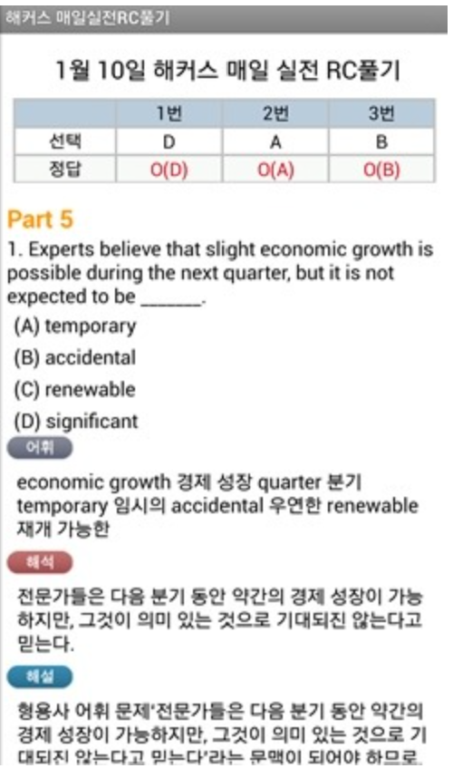
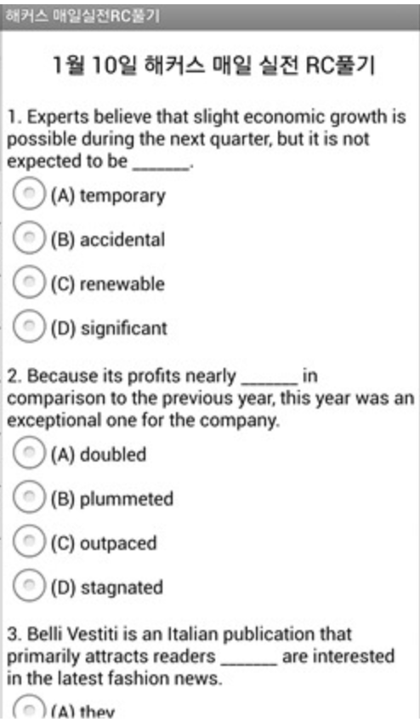
3. 소프트웨어 기능
1) 문제를 푸는 기능
2) 해설을 보고 정답을 확인하고 채점하는 기능
Ex)
3) 별 그림을 체크해서
문제를 즐겨찾기에
추가하는 기능

Slide 5
3. 소프트웨어 기능
4) 나의 정답률을 확인하는 기능
5) 평균 점수 확인 기능

Slide 6
4. 예상 개발 비용
인력:
9620(2023년도 예상 최저시급)X 2(시간) X (30일) X (120)4개월 X 2명
=4,617,600(원)

Slide 7
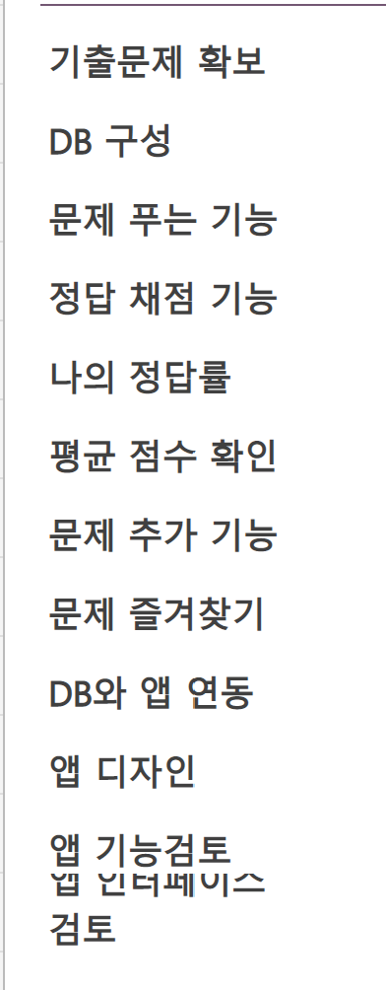
5. 인력
이동준
팀 명 – 만드로이드
팀구성원 - 2명
팀장 - 최신호
팀원 - 이동준
이동준
최신호
최신호
최신호
최신호
이동준
이동준
이동준
최신호
최신호
이동준

Slide 8
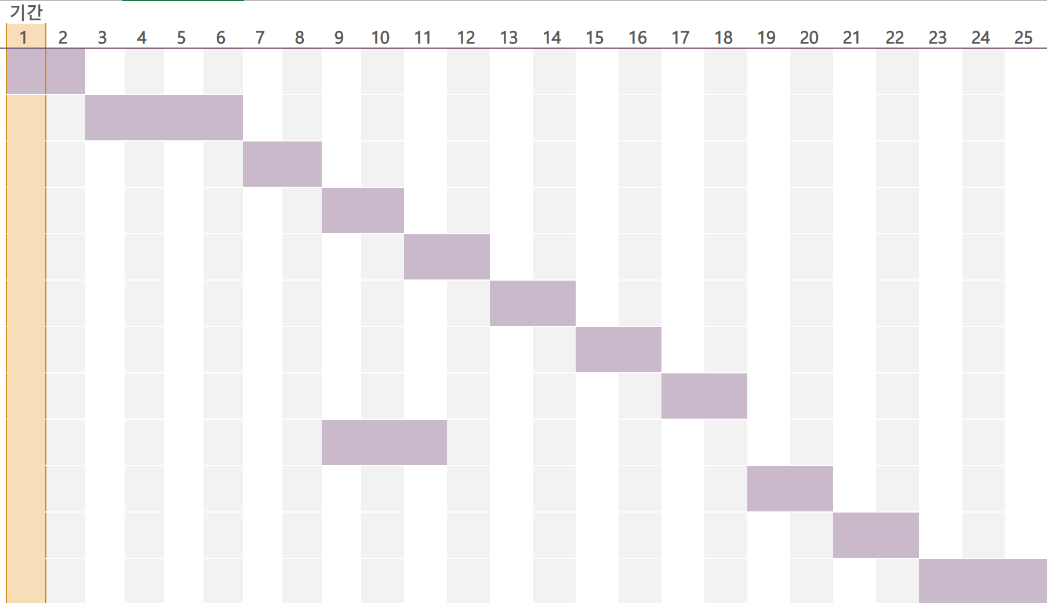
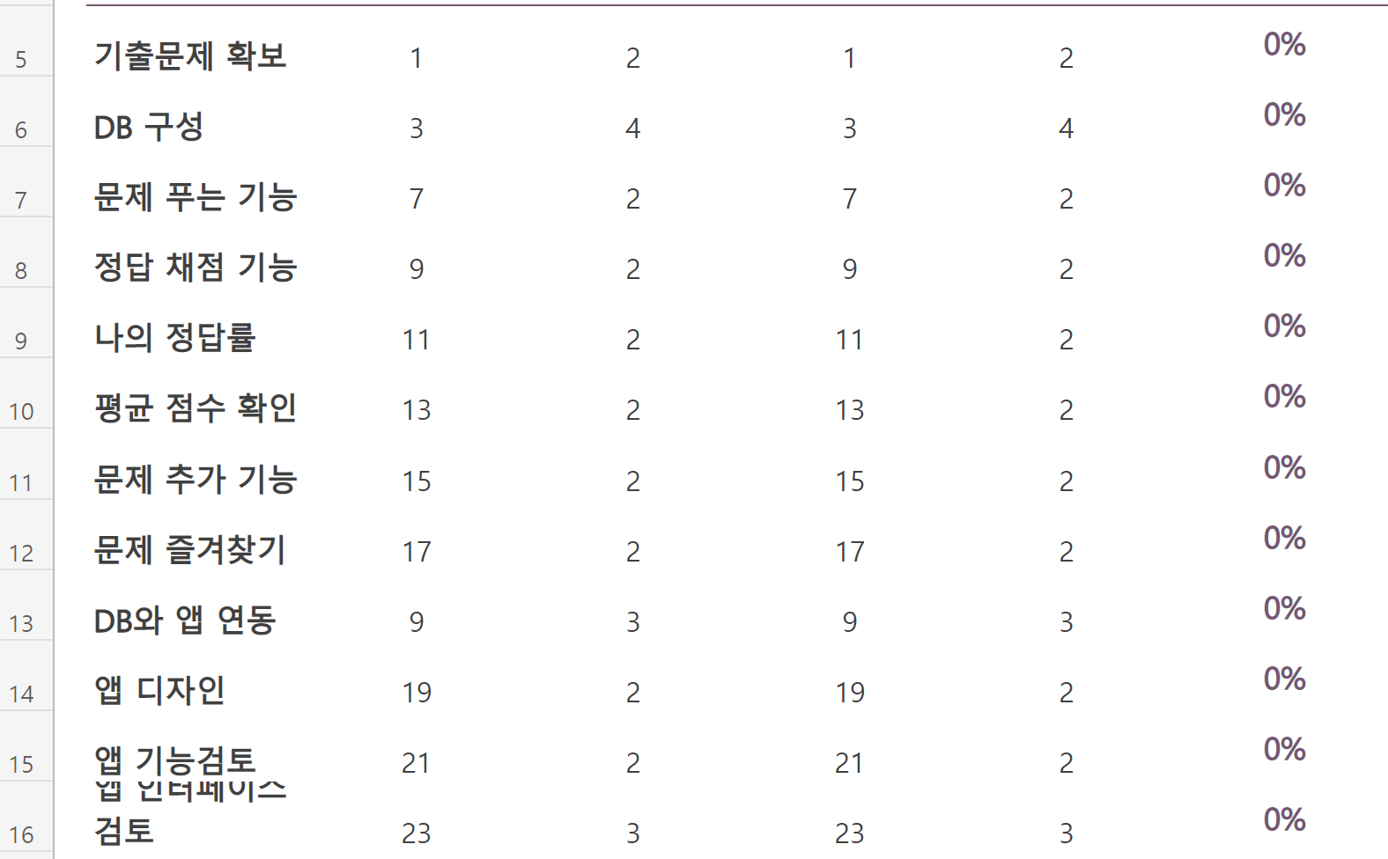
6. 일정
2023. 1월 2일을 시작으로 주차별로 계획을 나눔

Slide 9
7. WBS

Slide 10
8. 개발 환경
소프트웨어 | 기능
Android Studio BumbleBee | 앱 디자인 및 기능 개발
DB Browser for SQLite | 데이터베이스 운용 및 관리

Slide 11
요구 및 제약 사항(1)
1. 성능 요구
화려하고 복잡한 기능보다는 간단한 기능을 제공함으로써 사용자의 접근성 향상
사용자의 편의를 위해 부가작업(별다른 인증) 없이 사용이 가능하게 제작
사용자는 응답 대기시간을 싫어하므로 복잡한 처리를 줄여서 반응시간을 최소화 한다.(3초 이내)
2. 사용자 인터페이스
사용자의 편의성에 중점을 두어 개발
3. 자원, 인력에 대한 제약 조건
시스템 개발 시 알아야 할 사항
APP 개발 및 SQLite 기반의 DB 구축에 관한 지식
시스템 개발 미숙에 따른 프로그램 질 저하 예상
인력 간의 진행 마찰로 인한 프로젝트 진행에 차질
(시간 약속, 의견 마찰..)

Slide 12
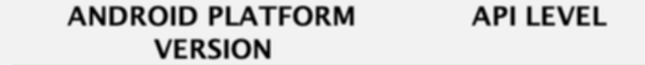

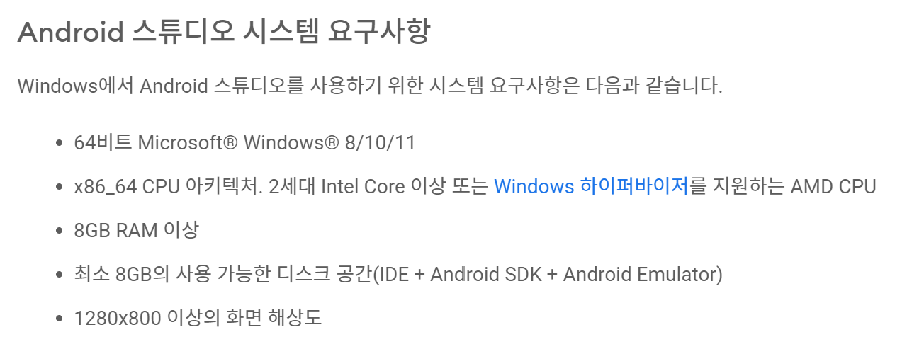
요구 및 제한 사항(2)
안드로이드 API LEVEL 29 이상
사용자 요구사항
개발 하드웨어 스펙

Slide 13
외부파일 (데이터베이스)의 논리적 구조
해설 DB
문제번호
1
2
3
4
5
6
7
8
9
10
답
4
2
3
1
4
2
2
3
1
1

Slide 14
9. 유스케이스 다이어그램
DB관리
정답채점
문제풀기
관리자
나의 정답률
평균점수 확인
사용자
즐겨찾기 추가
문제추가

Slide 15
10. 시나리오
시나리오 이름: solveandscore
참여 객체 인스턴스 lee: User
choi: Administrator
사건의 흐름
1. 사용자 Lee가 정보처리기사 기출문제를 푼다.
2. 관리자 Choi가 Lee가 푼 문제들을 채점한다.
3. 관리자 Choi가 Lee에게 점수와 오답을 알린다.
4. 사용자 Lee가 자신의 점수와 오답이 무엇인지 받는다.

Slide 16
11. 사용사례
사용사례 이름: score
참여 액터: User에 의하여 실행된다.
시작 조건 1. User가 정보처리기사 문제 solve 기능을 켠다.
사건의 흐름 2. User가 정보처리기사 화면에 나온 정보처리기사 기출문제들의 답에 체크한다.
3. User가 문제를 다 풀고 난 뒤 채점 버튼을 누르면 Administrator가 DB에 접속하여 채점을 한다.
종료 조건 4. User가 Administrator로부터 자신의 점수와 오답을 받는다.

